Slide 1

Jednoduchý elektrický obvod
FYZ 124
Elektrický obvod
Zdroj elektrického proudu a napětí
Měření elektrického proudu a napětí
10. 5. 2026
Videa k výuce matematiky a fyziky: Petr Němec - YouTube

Slide 2
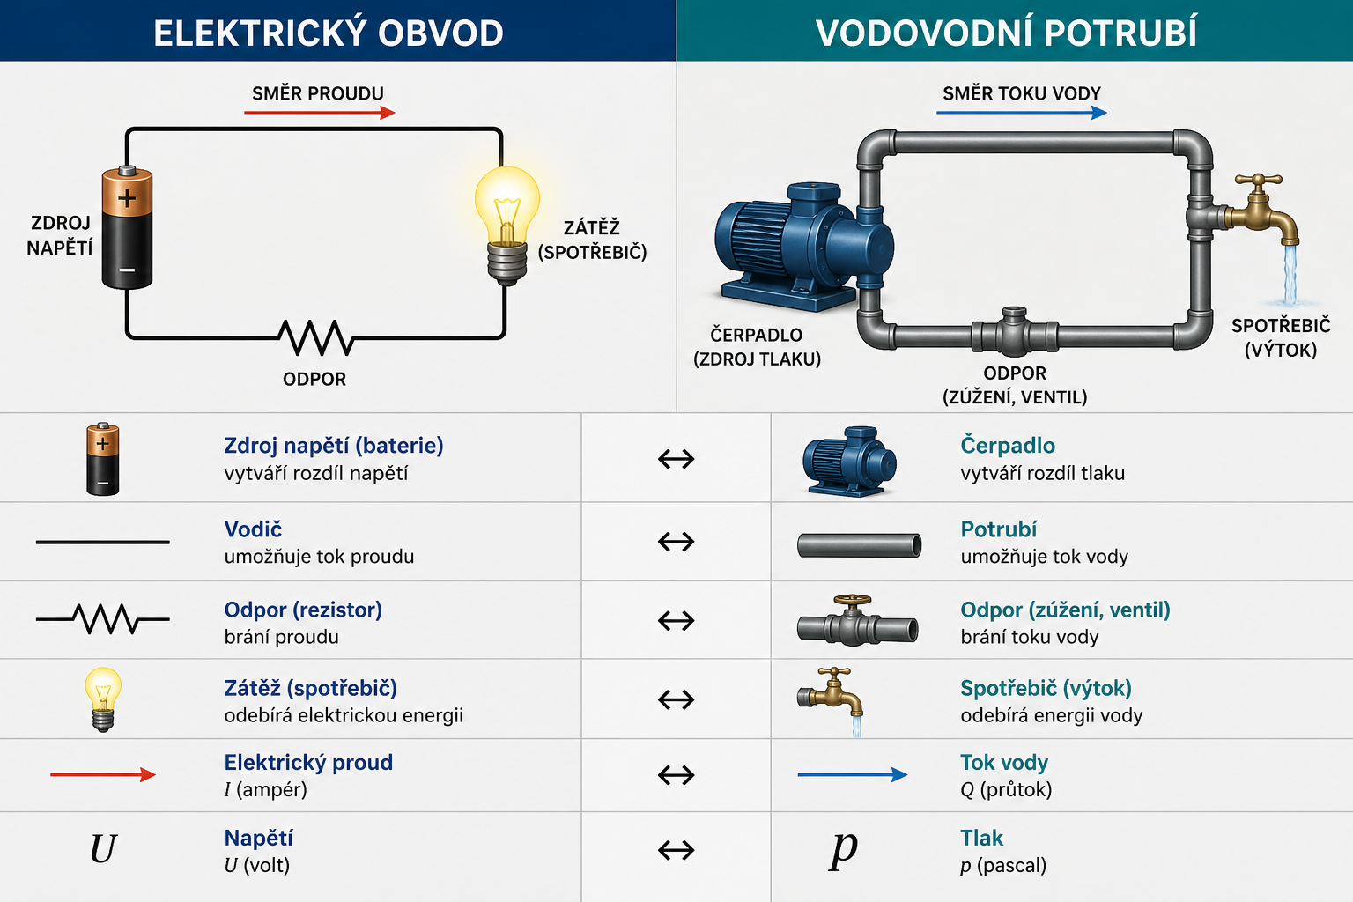

Slide 3
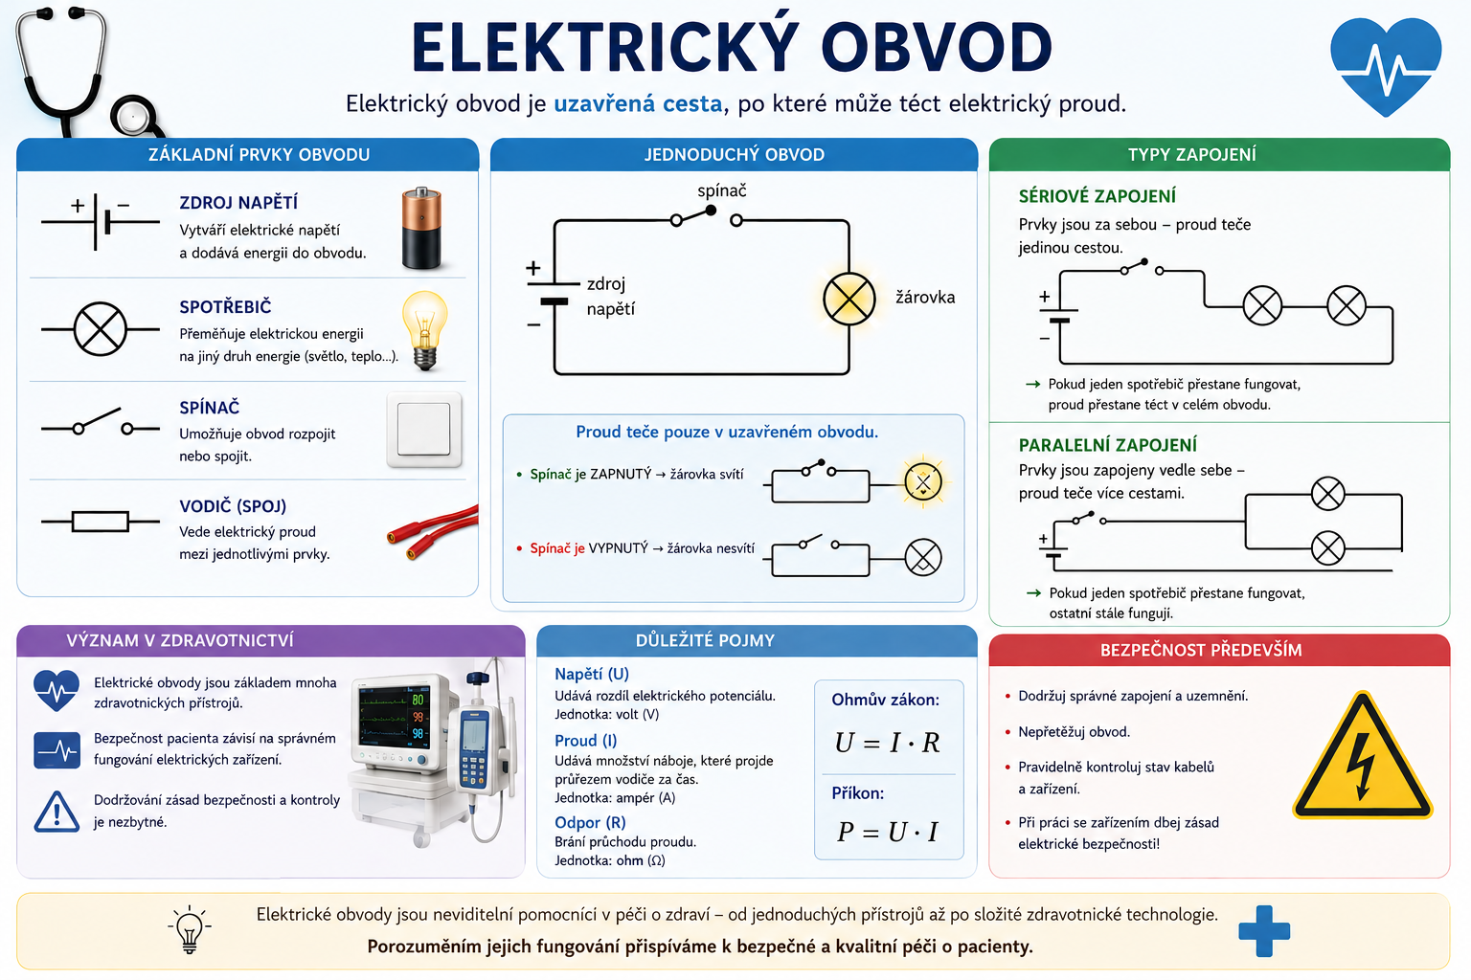

Slide 4
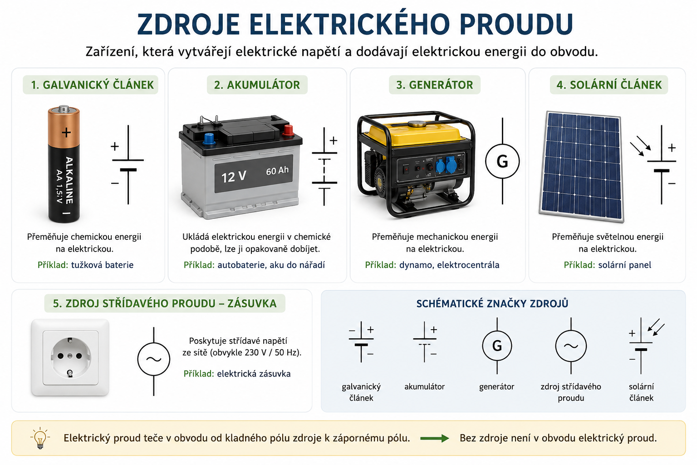

Slide 5
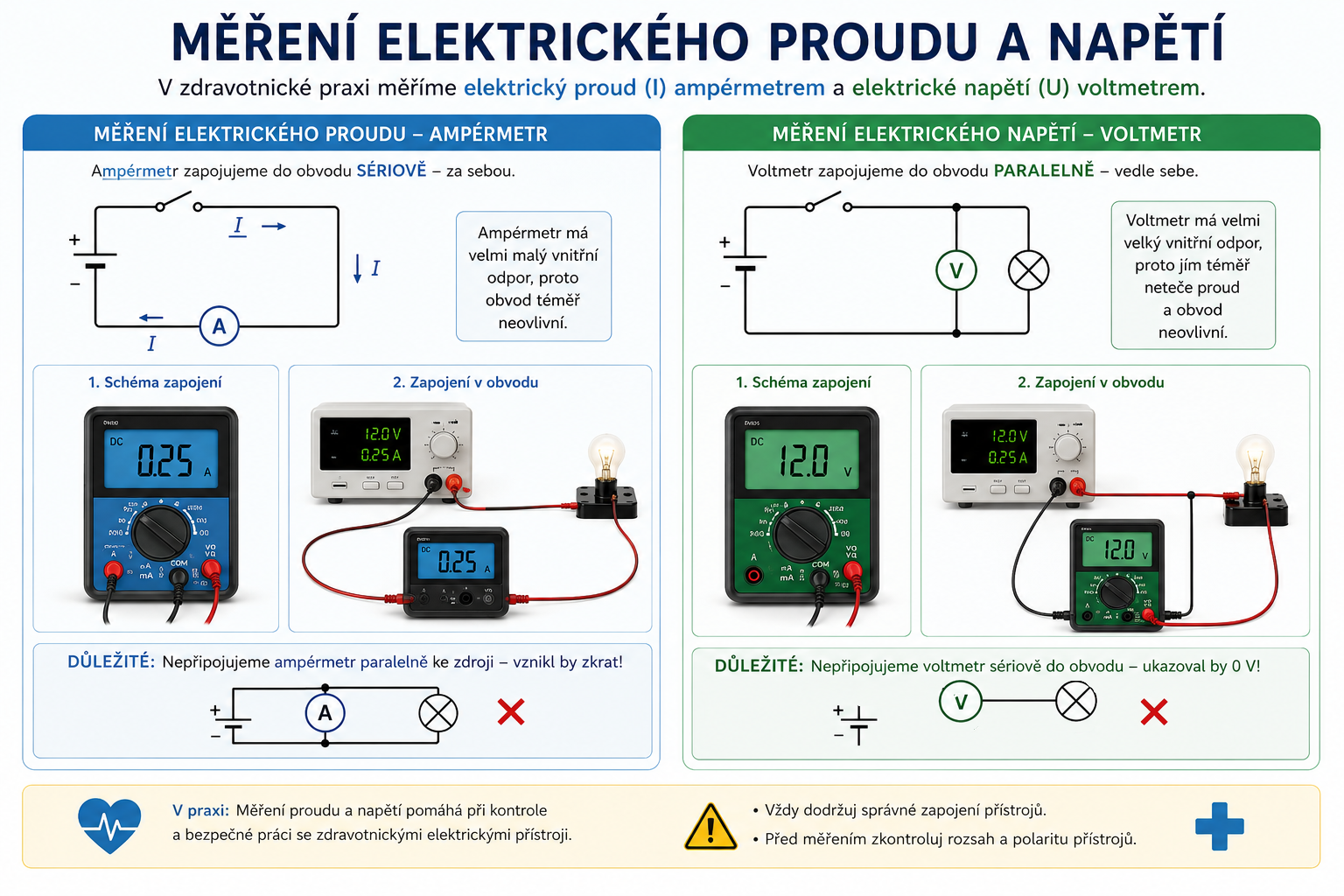

Slide 6
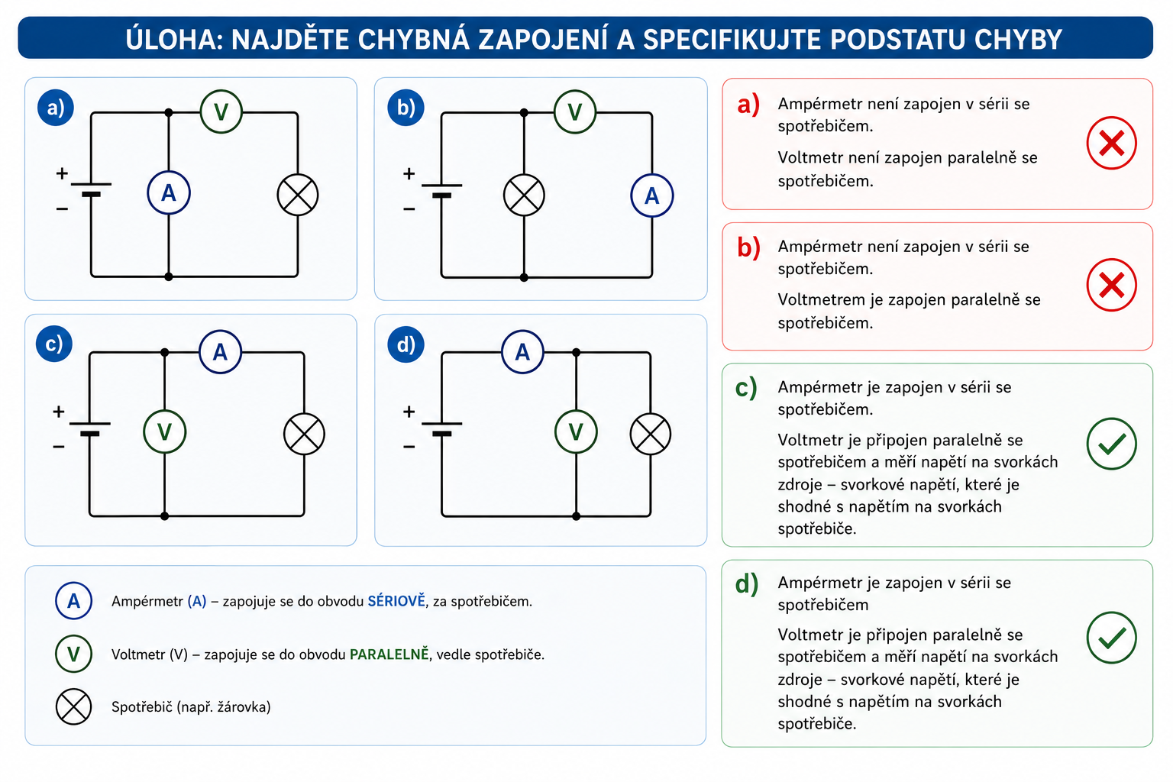

Slide 7
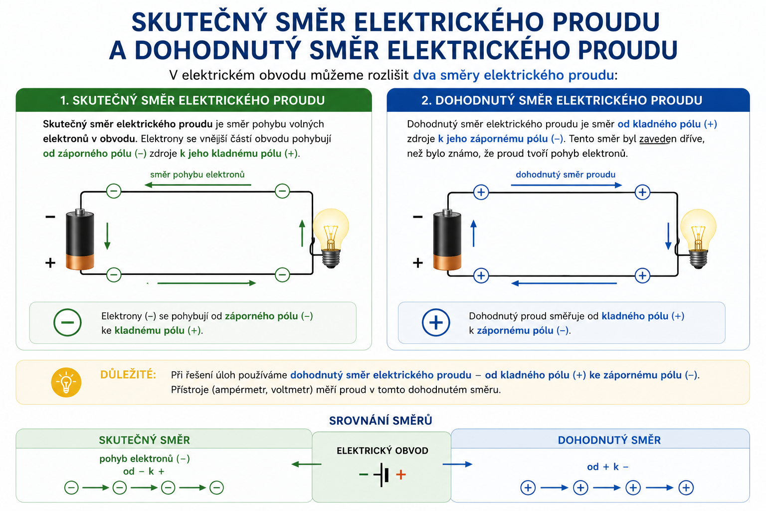

Slide 8
Konec

